Slide 1
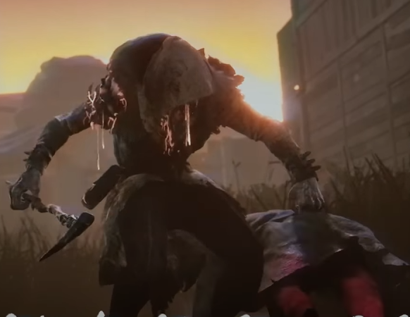
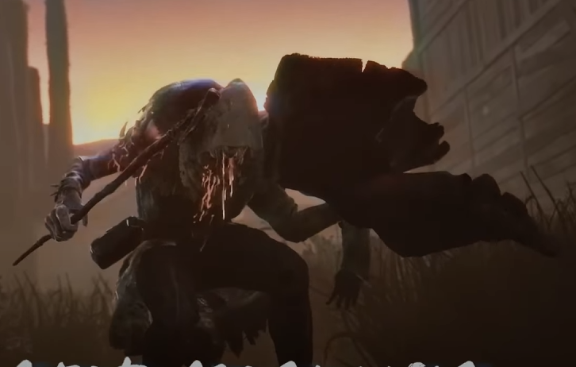
물리기반 세컨더리 애니메이션
피직스 컨트롤 컴포넌트를 활용한 상호작용
클로스 기능

Slide 2
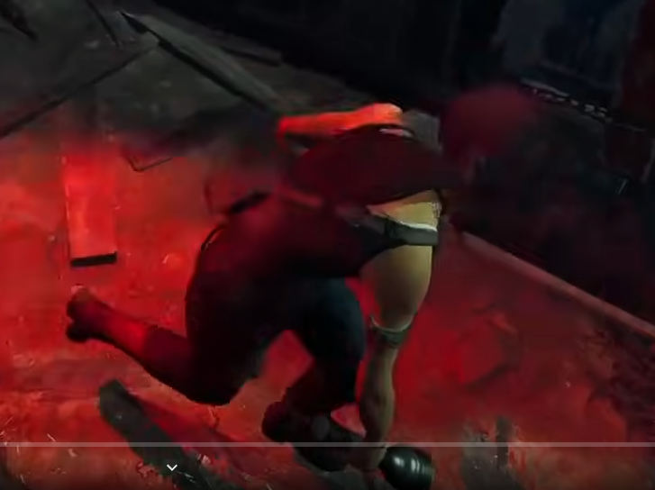
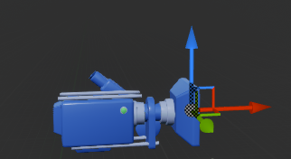
카메라 쉐이크 시스템 커스터마이징
카메라 쉐이크와 스프링암을 동적으로 조절하여 긴장감 부여

